Slide 1
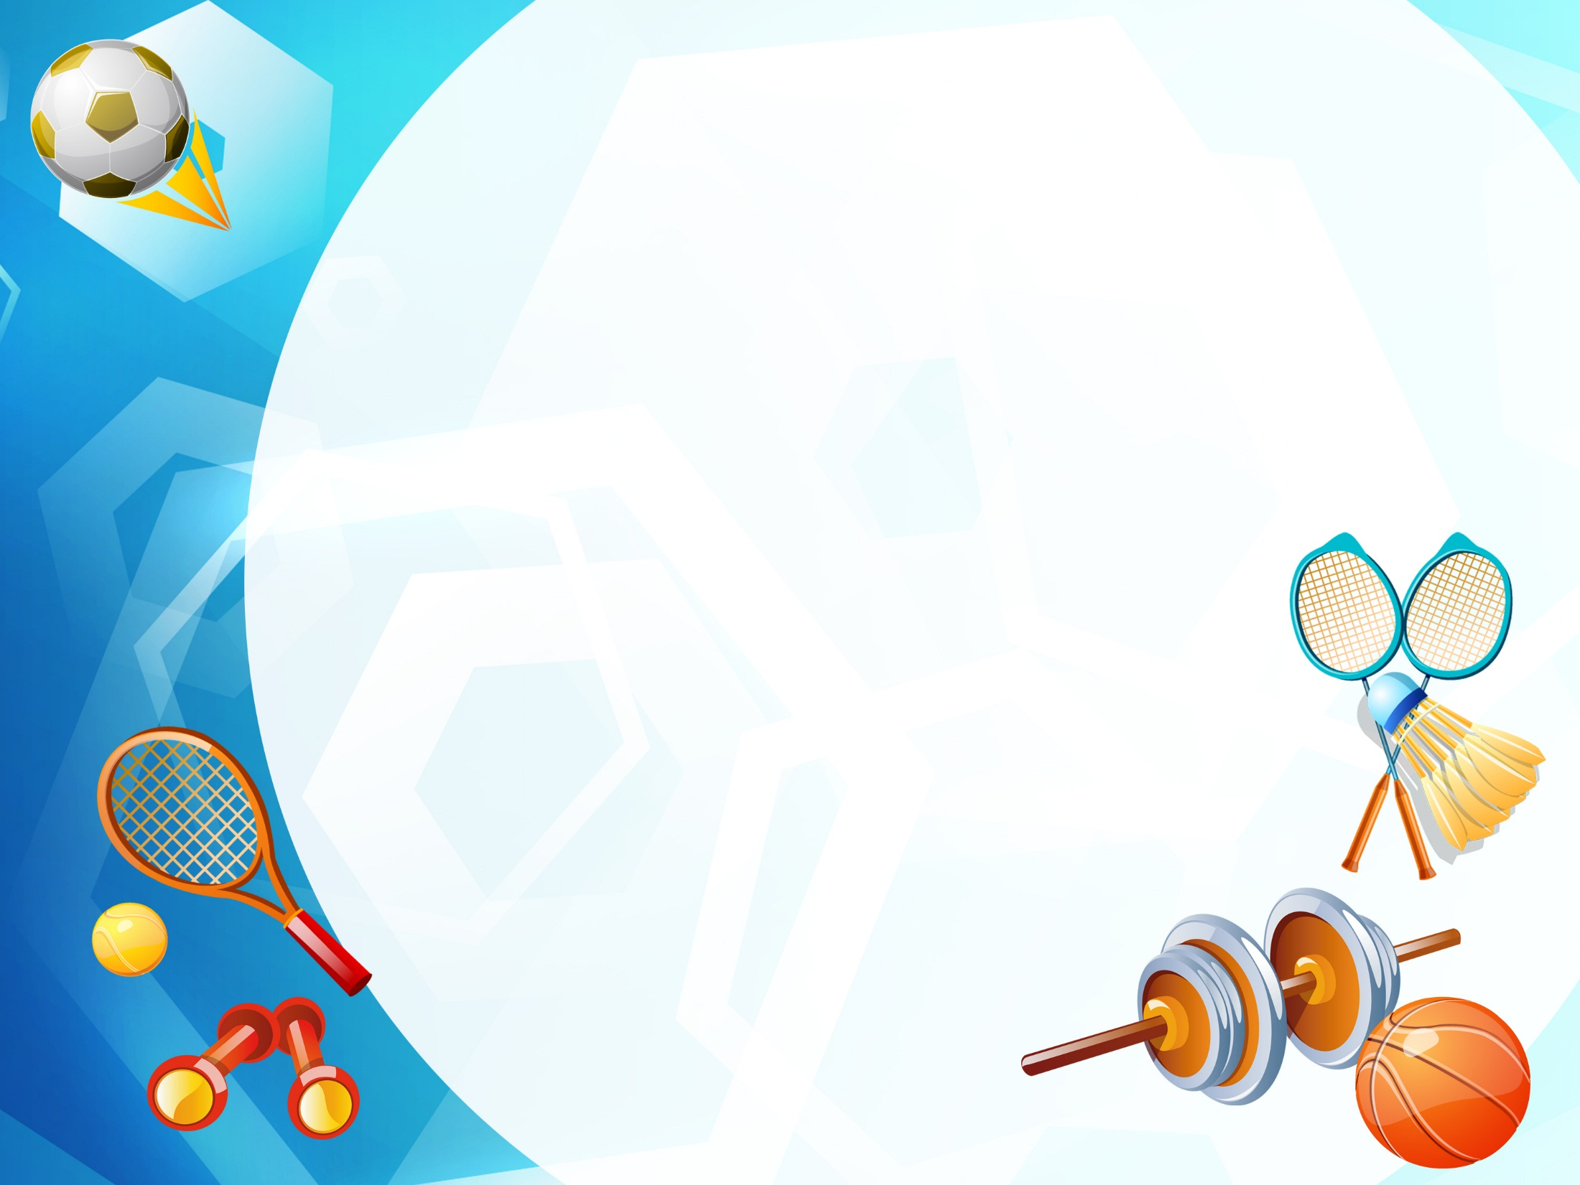
Интеллектуальная викторина
«Ни дня без спорта

Slide 2
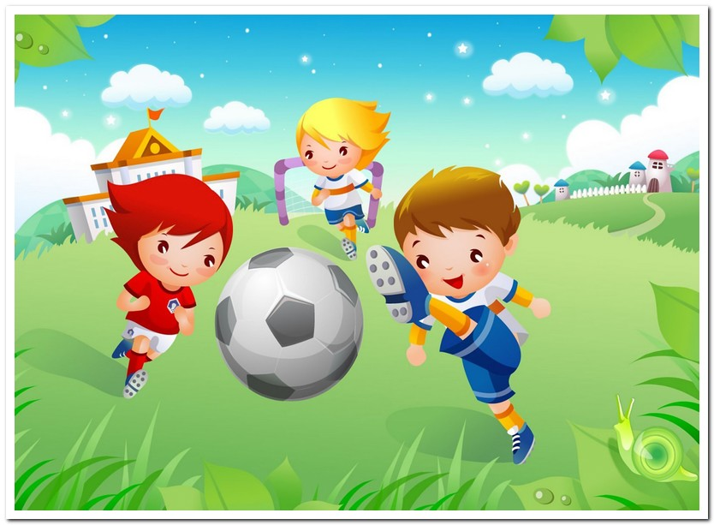
Категория
«Верю – не верю»

Slide 3
1. Первые Олимпийские игры продолжались 5 дней

Slide 4
2. Боевые искусства, такие как дзюдо, айкидо, каратэ появились в Китае

Slide 5
3. На Олимпийских играх в Древней Греции атлеты во время прыжков в длину держали в руках гантели

Slide 6
4. В России Олимпийские игры проводились всего два раза

Slide 7
5. Шахматы появились в древней Индии

Slide 8
6. Бадминтон является олимпийским видом спорта

Slide 9
7. Перетягивание каната когда-то было олимпийским видом спорта

Slide 10
8. На каком континенте никогда не проводились Олимпийские игры
Австралия
Африка
Северная Америка
Южная Америка

Slide 11
Ответы
«Верю – не верю»

Slide 12
1. Первые Олимпийские игры продолжались 5 дней
Да

Slide 13
2. Боевые искусства, такие как дзюдо, айкидо, каратэ появились в Китае
Нет, в Японии

Slide 14
3. На Олимпийских играх в Древней Греции атлеты во время прыжков в длину держали в руках гантели
Да, это позволяло им совершать более дальние прыжки

Slide 15
4. В России Олимпийские игры проводились всего два раза
Да. В 1980 и 2014 гг.

Slide 16
5. Шахматы появились в древней Индии
Да

Slide 17
6. Бадминтон является олимпийским видом спорта
Да

Slide 18
7. Перетягивание каната когда-то было олимпийским видом спорта
Да

Slide 19
8. Не считая Антарктиды, Олимпийские игры не проводились только в Австралии
Нет, они проводились в Австралии в 2000 г.

Slide 20
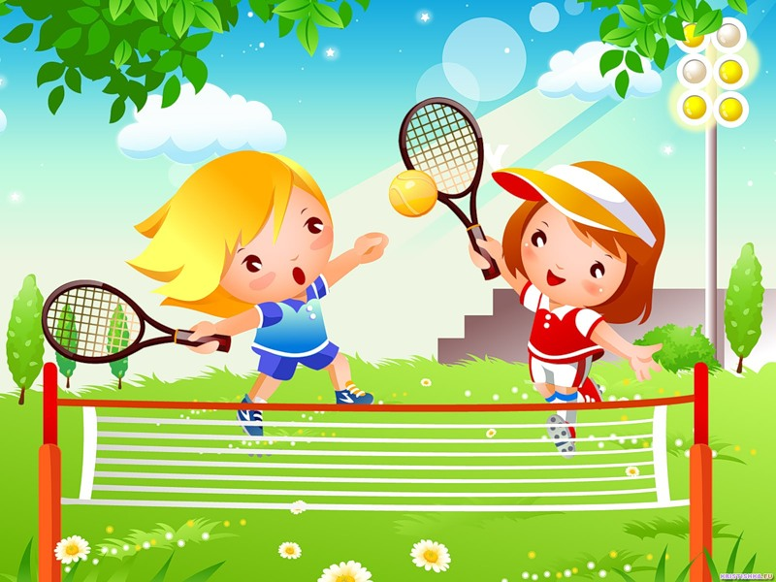
Категория
«Спортивные термины»

Slide 21
0
1. Как называют и гимнастический снаряд и верхнюю часть футбольных ворот

Slide 22
2. Как называется огражденная канатами площадка для бокса

Slide 23
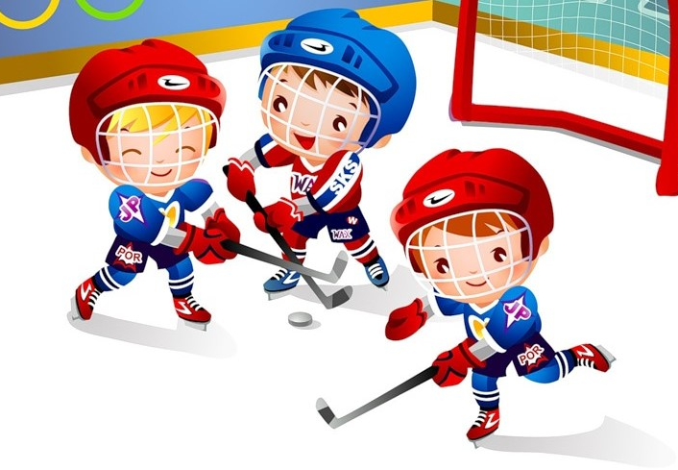
3. В каком виде спорта ледоруб является главным инструментом?

Slide 24
4. В честь кого называется кубок, вручаемый лучшей команде Континентальной хоккейной лиге?

Slide 25
5. Как называют бегуна на короткие дистанции?

Slide 26
6. Как называется борьба на руках?

Slide 27
7. Сколько игроков одновременно находится на волейбольной площадке?

Slide 28
8. Как называется победа над соперником, которому недавно проиграл?

Slide 29
Категория
«Спортивные термины»

Slide 30
0
1. Как называют и гимнастический снаряд и верхнюю часть футбольных ворот
Перекладина

Slide 31
2. Как называется огражденная канатами площадка для бокса
Ринг

Slide 32
3. В каком виде спорта ледоруб является главным инструментом?
Альпинизм

Slide 33
4. В честь кого называется кубок, вручаемый лучшей команде Континентальной хоккейной лиге?
Кубок Гагарина

Slide 34
5. Как называют бегуна на короткие дистанции?
Спринтер

Slide 35
6. Как называется борьба на руках?
Армрестлинг

Slide 36
7. Сколько игроков одновременно находится на волейбольной площадке?
12 игроков

Slide 37
8. Как называется победа над соперником, которому недавно проиграл?
Спринтер

Slide 38
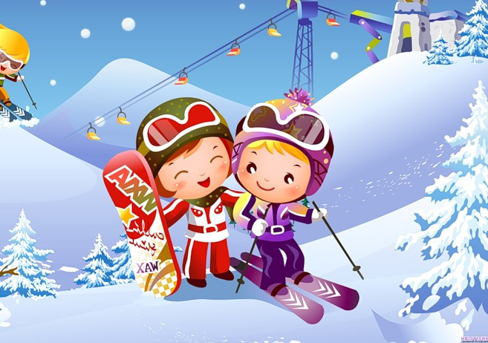
Категория
«Узнай вид спорта»

Slide 39
1. В этом командном виде спорта вратари среди защиты имеют только шапочки

Slide 40
2. Какая разновидность хоккея первой была включена в состав Олимпийских игр в 1908 г.
А. Хоккей с мячом
Б. Хоккей на траве
В.Хоккей с шайбой
Г. Роллеркей

Slide 41
3. Какой из видов спорта никогда не был олимпийской дисциплиной
А. Мини-футбол
Б. Перетягивание каната
В. Прыжки на батуте
Г. Бейсбол

Slide 42
4. Первое название этого вида спорта – «гонки военных патрулей»

Slide 43
5. Пятиборье в Древней Греции включало в себя бег, метание диска и копья, прыжок в длину и …

Slide 44
6. На церемониях открытия Олимпийских игр по традиции в небо выпускают именно этих птиц как символов мира

Slide 45
7. Больше всего Олимпийских игр современности проводили
А. Франция Б. Норвегия
В. США Г. Китай

Slide 46
8. Первую в истории золотую медаль на Олимпийских играх сборная СССР завоевала в 1952 г. Какая это была дисциплина?
А. Хоккей с шайбой
Б. Метание диска
В. Бег
Д. Волейбол

Slide 47
Категория
«Узнай вид спорта»

Slide 48
1. В этом командном виде спорта вратари среди защиты имеют только шапочки
Водное поло

Slide 49
2. Какая разновидность хоккея первой была включена в состав Олимпийских игр в 1908 г.
А. Хоккей с мячом
Б. Хоккей на траве
В.Хоккей с шайбой
Г. Роллеркей

Slide 50
3. Какой из видов спорта никогда не был олимпийской дисциплиной
А. Мини-футбол
Б. Перетягивание каната
В. Прыжки на батуте
Г. Бейсбол

Slide 51
4. Первое название этого вида спорта – «гонки военных патрулей»
Биатлон

Slide 52
5. Пятиборье в Древней Греции включало в себя бег, метание диска и копья, прыжок в длину и …
Борьба

Slide 53
6. На церемониях открытия Олимпийских игр по традиции в небо выпускают именно этих птиц как символов мира
Голуби

Slide 54
7. Больше всего Олимпийских игр современности проводили
А. Франция Б. Норвегия
В. США Г. Китай

Slide 55
8. Первую в истории золотую медаль на Олимпийских играх сборная СССР завоевала в 1952 г. Какая это была дисциплина?
А. Хоккей с шайбой
Б. Метание диска
В. Бег
Д. Волейбол

Slide 56
Категория
«Спортивные истории»

Slide 57
В 1994 г. российский футболист Олег Саленко на чемпионате мира по футболу установил этот мировой рекорд
А. Забил 2 мяча в свои ворота
Б. Был удалён на первой минуте матча
В. Забил гол в ворота соперника со своей половины поля
Г. Забил 5 голов в одном матче

Slide 58
2. В 1929 г. хоккейный вратарь Клинт Бенедикт впервые применил
А. Ловушку для ловли шайбы
Б. Маску для защиты лица
В. Щитки для отбивания шайбы
Г. Специальную вратарскую клюшку

Slide 59
3. В 1890 г. предприниматель Джон Броди высказался о большом количестве споров которые влияют на результат матча в футболе и предложил использовать это…

Slide 60
4. В 1950 г. сборная Индии по футболу отказалась участвовать в чемпионате мира именно по этой причине
А. Это противоречило их религии
Б. Не было денег на поездку в Бразилию
В. Им запретили играть босиком
Г. Не смогли набрать команду
футболистов

Slide 61
5. В 1960 г. советский велогонщик Виктор Капитонов стал чемпионом Олимпийских игр не смотря на это
А.Упал на дистанции
Б. Дважды пробил колесо
В. Выступал с температурой
Г. Ошибся при подсчёте кругов

Slide 62
Категория
«Спортивные истории»

Slide 63
В 1994 г. российский футболист Олег Саленко на чемпионате мира по футболу установил этот мировой рекорд
А. Забил 2 мяча в свои ворота
Б. Был удалён на первой минуте матча
В. Забил гол в ворота соперника со своей половины поля
Г. Забил 5 голов в одном матче

Slide 64
2. В 1929 г. хоккейный вратарь Клинт Бенедикт впервые применил
А. Ловушку для ловли шайбы
Б. Маску для защиты лица
В. Щитки для отбивания шайбы
Г. Специальную вратарскую клюшку

Slide 65
3. В 1890 г. предприниматель Джон Броди высказался о большом количестве споров которые влияют на результат матча в футболе и предложил использовать это…
Сетка для ворот

Slide 66
4. В 1950 г. сборная Индии по футболу отказалась участвовать в чемпионате мира именно по этой причине
А. Это противоречило их религии
Б. Не было денег на поездку в Бразилию
В. Им запретили играть босиком
Г. Не смогли набрать команду
футболистов

Slide 67
5. В 1960 г. советский велогонщик Виктор Капитонов стал чемпионом Олимпийских игр не смотря на это
А.Упал на дистанции
Б. Дважды пробил колесо
В. Выступал с температурой
Г. Ошибся при подсчёте кругов

